Slide 1
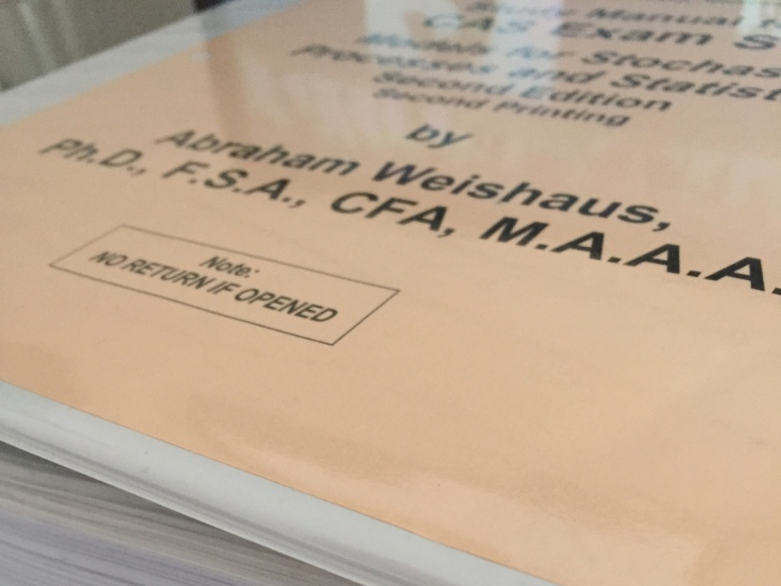
Rencontre d’information – Examens professionnels
Kaesey-Andre-Lépine
Antoine Beaupré, ASA (bureau 00
École d’actuariat
18-19

Slide 2
Plan de la présentation
Partie I - Organismes
ICA – CAS – SOA
Partie II – Examens
Examens en général
Examen P et FM
Inscription
Manuels d’étude
Partie III – Agréments universitaires
Partie IV – En pratique
Agréments sur le milieu de travail
Parcours universitaire/examens

Slide 3
Partie I – Organismes
SOA – CAS
Éducation (examens)
Formation continue
Recherche et développement
Institut canadien des actuaires (ICA)
Droit de pratique
Fellow / Associé

Slide 4
Organismes
Organisme | Assurance IARD | Autre* | Pratique | Académique
Institut canadien des actuaires (ICA) | ✓ | ✓ | ✓
Society of Actuaries (SOA) |  | ✓ |  | ✓
Casualty actuarial society (CAS) | ✓ |  |  | ✓
* Retraite, assurance vie, assurance collective, finance, gestion de risque

Slide 5
SOA - ASA
Modules en ligne
Examen informatique
Séminaire
ASA
Crédités avec certains cours

Slide 6

SOA - FSA
..FSA/FICA

Slide 7
CAS – ACAS, AICA
ACSA

Slide 8
Partie II - Examens
Examen P/1
Probabilités (session 1)
Examen FM/2
Maths. Fin. (session 1)
Examen IFM/3F
Produits dérivés (session 4)

Slide 9
Faire un examen professionnel
Préparation :
Étude durant les congés (Noël / Été)
Étude pendant la session universitaire
Beaucoup d’exercices
Examens préliminaires : Choix de réponses

Slide 10
Faire un examen professionnel
Pendant l’examen :
Ordinateur (CBT) ou sur papier
Calculatrices autorisées seulement (celles de l’AÉACT sont ok)

Slide 11
Examen P
Cours de probabilités prépare à l’examen P
Examen P moins difficile que le cours
On peut couler ACT-1002, et passer le P
On peut passer ACT-1002, et couler le P
Matière pas vue dans ACT-1002
Caractéristiques des contrats d’assurance (déductibles, primes, espérance limitée, etc.)

Slide 12
Examen P
Janvier 2018
Offres de stages de premières années
Ça paraît bien sur le CV !

Slide 13
Examen FM
Cours de mathématiques financières (ACT-1001) prépare à l’examen
7 au 18 juin 2018
Calculatrice BA-II+ utile
Manuel comprend les trucs pour l’utilisation de la calculatrice
Guide des calculatrices de l’AEACT

Slide 14
Inscription Examen P
Date limite pour l’inscription : 5 décembre
Sur le site de la SOA :
Exam P – CBT : Ordinateur (Mtl)
Exam P – Paper/Pencil : Papier (Qc)
Créer son compte sur le site de la SOA
Deux étapes
1. Acheter l’examen (225 $US / 190 $US)
2. Prendre un rendez-vous pour l’examen (3 jours plus tard)
3. On ne sait donc pas la disponibilité avant d’avoir payé.

Slide 15
Inscription Examen P
Deux endroits :
1. Montréal :
Choix de la date (5-16 janvier)
Les plages horaires partent vite
Résultat immédiat
Examen aléatoire

Slide 16
Inscription Examen P
2. Québec :
Une seule date (5 janvier)
Sur papier
Même examen pour tous
Entrez vos choix de réponse sur la calculatrice, car les réponses sont publiées rapidement.

Slide 17

Manuel d’études
À vendre auprès d’autres étudiants
Versions électroniques disponible
Versions papier disponible à l’AEACT
Autres méthodes :
Coaching Actuaries et ADAPT
Tirage de deux inscriptions ADAPT pour P/1

Slide 18
VEE (Validation by Educational Experience)
Trois sujets :
Economics
Macroéconomie
Microéconomie
Corporate Finance
Gestion du risque financier I
Comptabilité
Mathematical Statistic
Analyse statistique des risques actuariels

Slide 19
Partie III - Agréments universitaires
Organisme | Avec | Sans
Society of Actuaries (SOA) | FICA | FSA, FICA
Casualty actuarial society (CAS) | FCAS, FICA | FCAS, FICA
Programme d’agrément universitaire (PAU)

Slide 20
Partie IV – En pratique
Agréments sur le milieu universitaire
Domaine de l’assurance IARD
Domaine de la consultation
Travailler aux États-Unis

Slide 21
Partie IV – En pratique
Parcours universitaires et examens
1ère année
Examen P – Janvier
Examen FM – Juin
2ième année
À votre guise !
Exemples

Slide 22
Questions
Plus sur les parcours vers le Fellow : Regarder les sites de la SOA/CAS/ICA et le guide
Plus sur les agréments : PAU sur le site de l’ICA ou guide de l’étudiant de l’école d’actuariat

